Slide 1
LA DEMARCHE DE PREVENTION
Année 2012/2013

Slide 2
PRINCIPE 1 : Eviter les risques
Suppression du danger
Milieu
DOMMAGE
Année 2012/2013

Slide 3
PRINCIPE 1 : Eviter les risques
Non exposition de la personne au danger
Milieu
DOMMAGE
Année 2012/2013

Slide 4
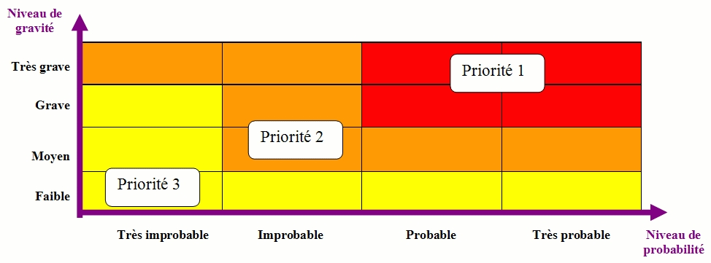
PRINCIPE 2 : Evaluation des risques non évitables
Année 2012/2013

Slide 5
PRINCIPE 2 : Evaluation des risques non évitables
Année 2012/2013

Slide 6
PRINCIPE 3 : Combattre les risques à la source
Agir « au plus de près de la source d’émission » pour éviter la situation dangereuse
PRINCIPE 4 : Adapter le travail à l’homme
Concevoir les postes de travail et choisir les équipements, les méthodes de travail et de production pour limiter notamment le travail monotone, cadencé ou pénible
PRINCIPE 5 : Tenir compte des évolutions
Adapter les situations de travail au progrès techniques et scientifiques
Année 2012/2013

Slide 7
PRINCIPE 6 : Remplacer ce qui est dangereux
Éviter l’utilisation de procédés ou de produits dangereux lorsqu’un même résultat peut être obtenu avec une méthode présentant des dangers moindres
PRINCIPE 7 : Planifier la prévention
Intégrer dans un ensemble cohérent la technique, l’organisation du travail, les conditions de travail, les relations sociales et l’environnement. En cas d’intervention de plusieurs entreprises sur un même lieu, organiser la prévention en commun
PRINCIPE 8 : Prendre des mesures de protection
Equipements de Protection Collective (EPC)
Equipements de Protection Individuelle (EPI)
PRINCIPE 9 : Former et informer
Année 2012/2013

Slide 8
PRINCIPES GENERAUX DE LA PREVENTION
1 – Eviter les risques suppression du danger/non exposition aux dangers
2 – Evaluer les risques non évitables
3 – Combattre les risques à la source
4 – Adapter le travail à l’homme (conception du poste, choix des équipements…)
5 – Remplacer ce qui est dangereux par ce qui ne l’est pas ou peu dangereux
6 – Planifier la prévention
7 – Prendre des mesures de protection
8 – Former et informer les travailleurs
5 Tenir compte des évolutions techniques
Année 2012/2013

